Slide 1
DEPARTAMENTO DE ELÉCTRICA, ELECTRÓNICA Y TELECOMUNICACIONES
Carrera de Ingeniería en Electrónica y Telecomunicaciones
“Análisis, implementación y evaluación de un asistente basado en telefonía IP para gestión de archivos e información de documentación para las Carreras del Departamento de Eléctrica, Electrónica y Telecomunicaciones de la ESPE”
Autores: Guaman Del Pino Alex Fernando,
Rubio Quinchuela Karen Abigail
Director: Ing. Darwin Aguilar Msc.
2022

Slide 2
agenda
1.- INTRODUCCIÓN
2.- OBJETIVOS
3.- DESARROLLO
4.- PRUEBAS
5.- RESULTADOS
6.- CONCLUSIONES RECOMENDACIONES Y TRABAJOS FUTUROS

Slide 3
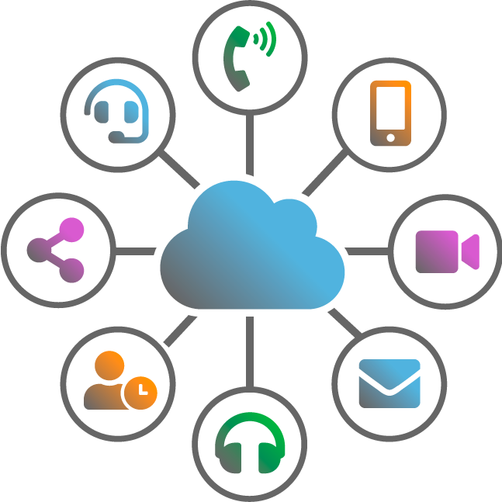
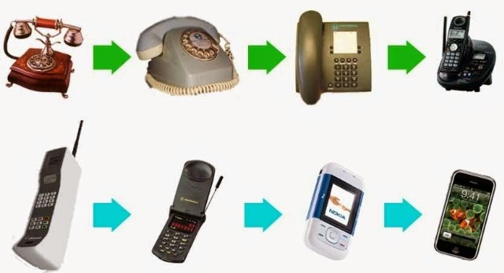
Introducción
Antecedentes
Desarrollo de sistemas de comunicación
Comunicaciones unificadas
1

Slide 4
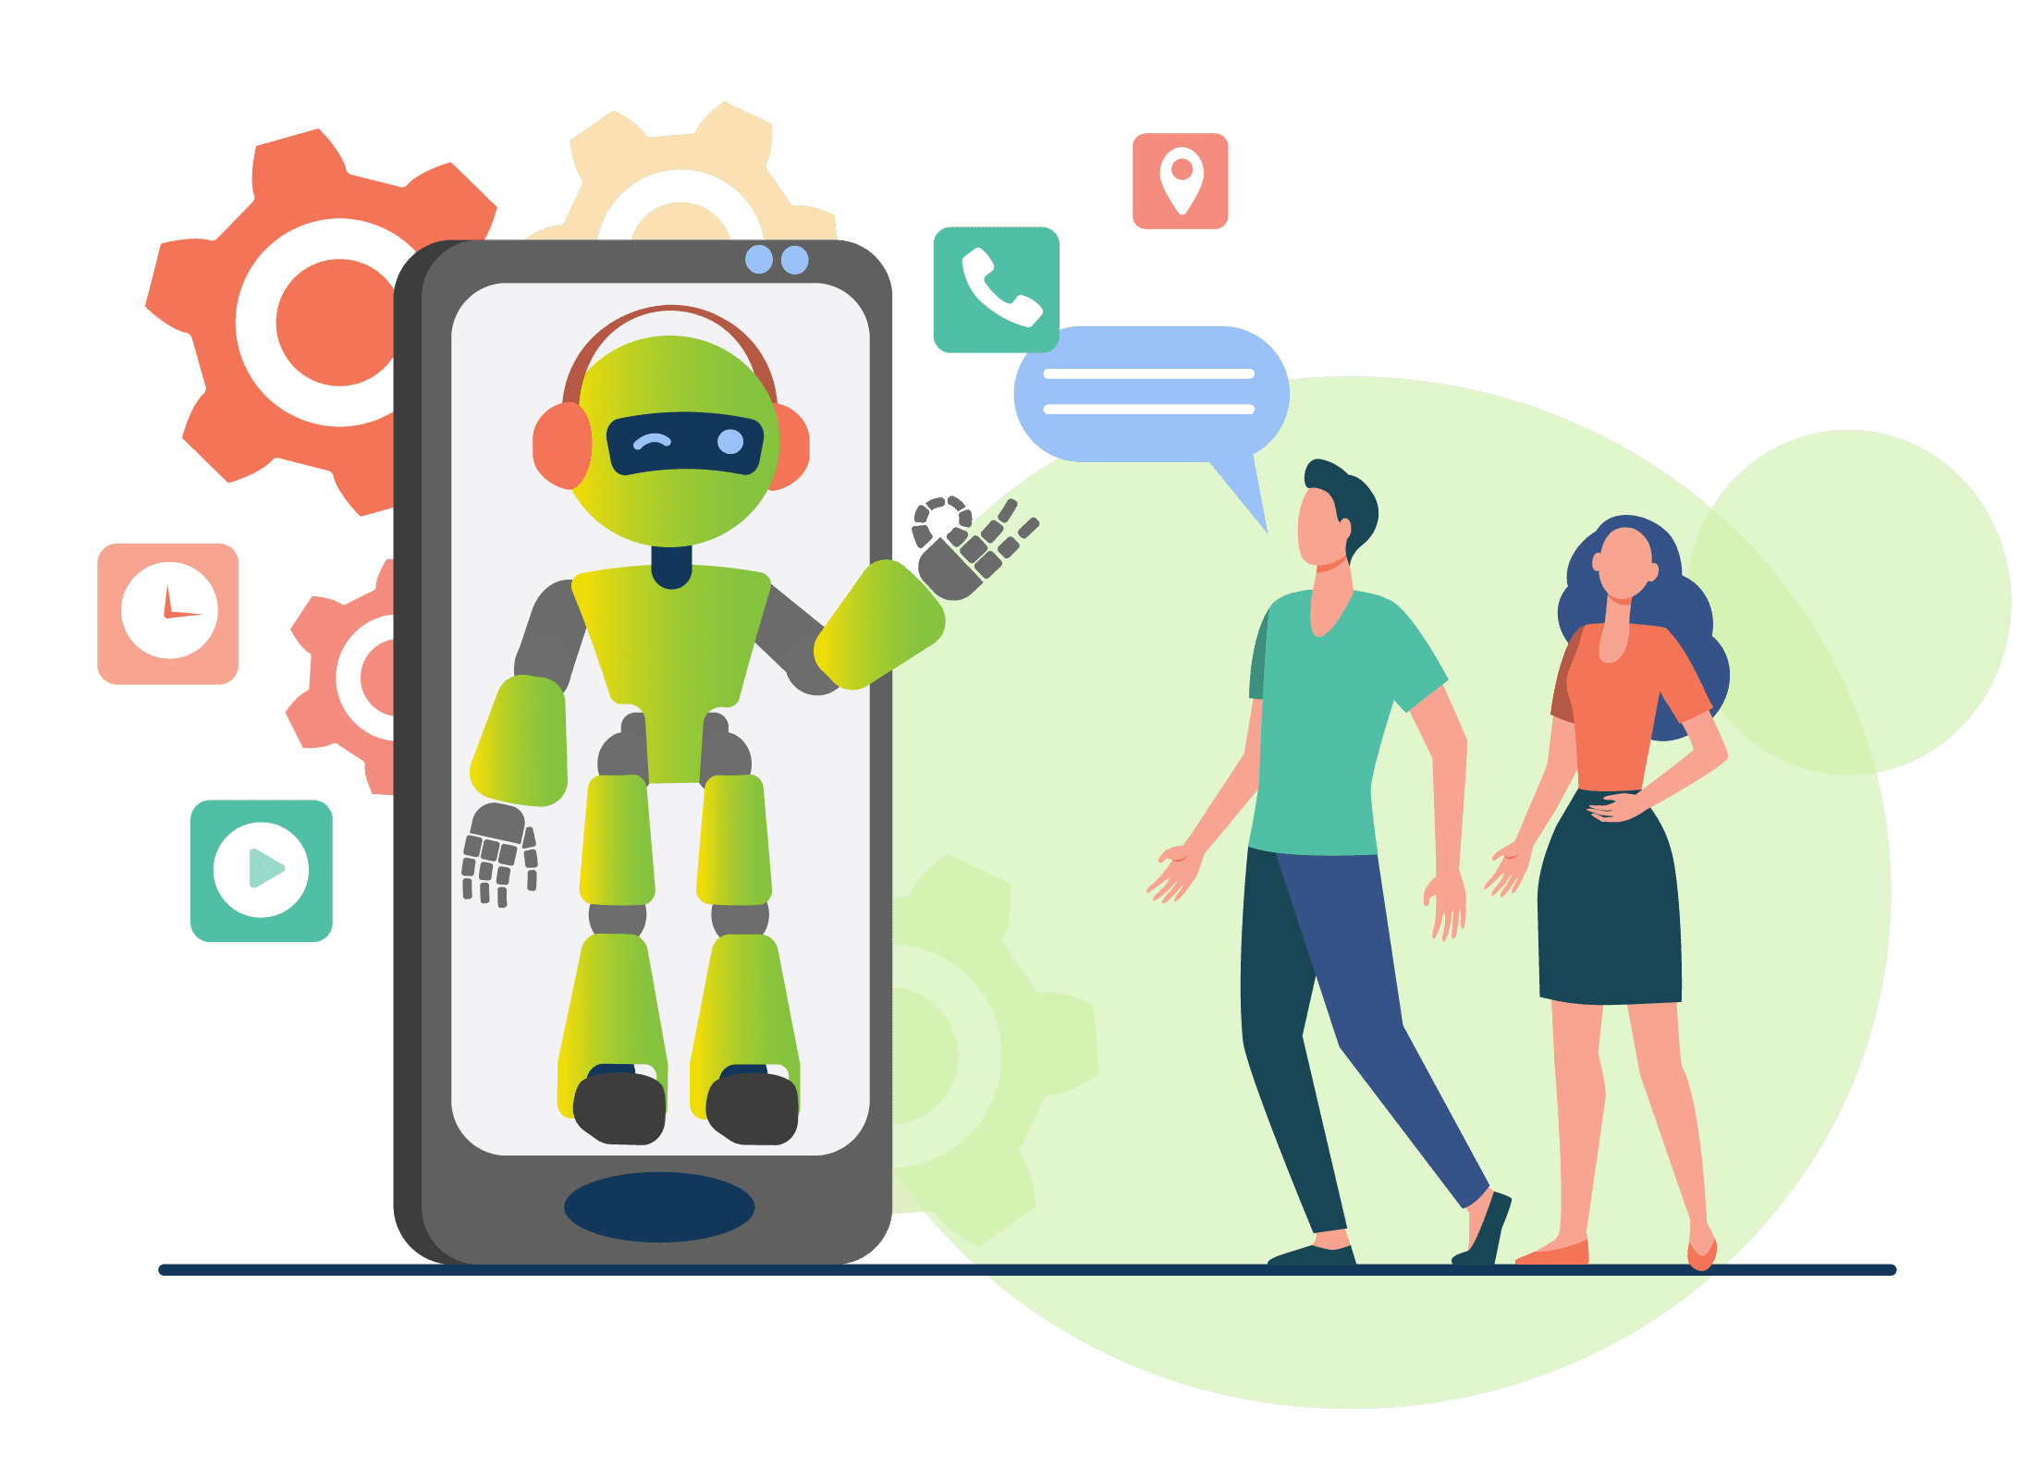
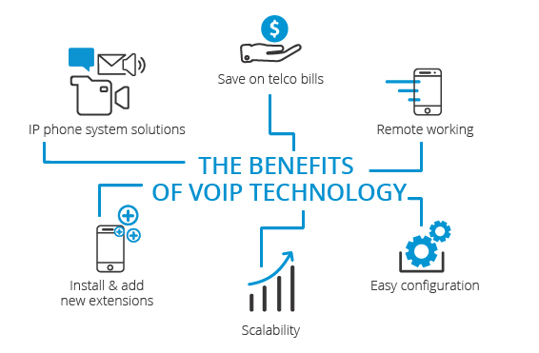
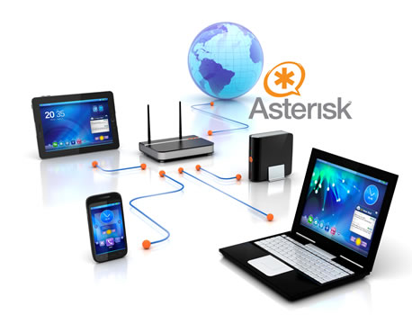
Introducción
Justificación e Importancia
Búsqueda de documentos
Asistente Virtual (Luisa)
Telefonía IP en la nube
2

Slide 5
Objetivos
Objetivo General
Analizar, implementar y evaluar un asistente basado en telefonía IP para gestión de archivos e información de documentación para las Carreras del Departamento de Eléctrica, Electrónica y Telecomunicaciones de la ESPE.
Objetivos Específicos
Realizar un estudio del estado del arte sobre la implementación de centrales virtuales VoIP, y análisis de los protocolos de transmisión de voz y datos para aplicaciones en tiempo real.
Analizar y dimensionar el tipo de información requerida de forma” común” por parte de usuarios hacia el Departamento y Carreras del DEEL, así como la transaccionalidad cliente – usuario.
Evaluar el desempeño y funcionamiento del sistema IVR (asesor virtual) considerando configuraciones de QoS, y niveles de satisfacción de usuario
Elaborar un manual de usuario para la instalación y uso del sistema implementado para SO de Android y iOS.
3

Slide 6
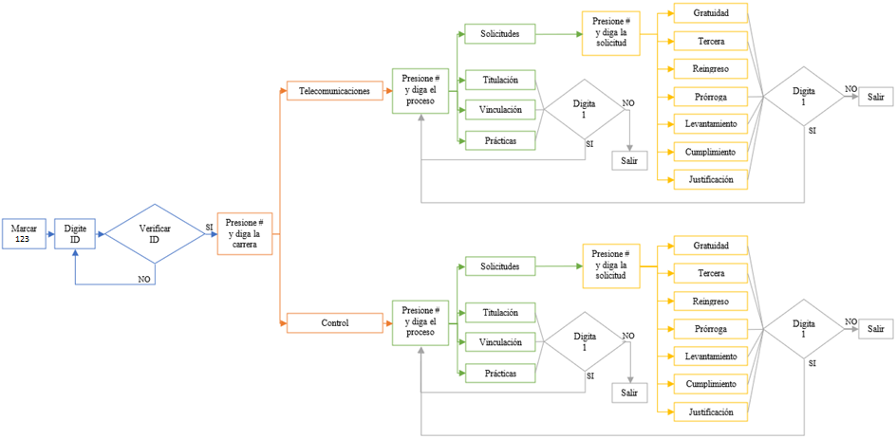
Desarrollo
DISEÑO GENERAL DEL SISTEMA (IVR)
4

Slide 7
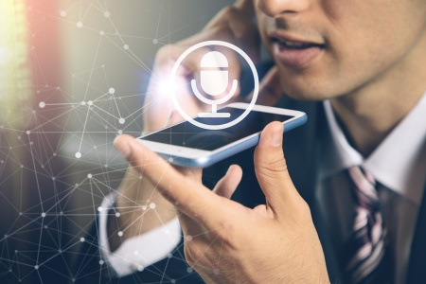
Desarrollo
Software Utilizado
4

Slide 8
Desarrollo
Seguridad y Monitoreo:
Realiza un seguimiento de la calidad de voz del servicio creado y envía mensajes cuando existan problemas
Evita accesos no autorizados al servidor por medio de un bloqueo de IP
4

Slide 9
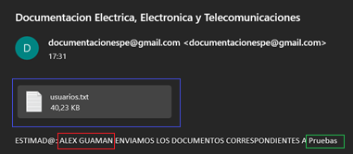
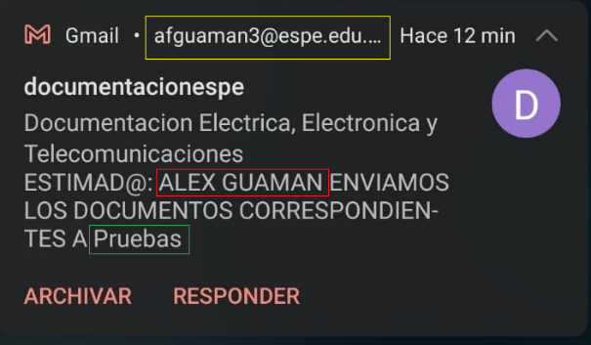
Funcionamiento
Python
Speech to Text
Servidor SMTP
4

Slide 10
Funcionamiento
Python
Modo Actualización
Base de datos y documentación
Modo Consulta
4

Slide 11
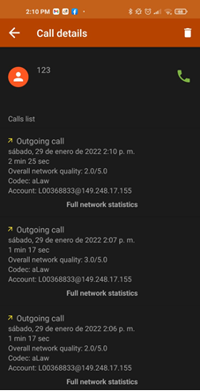
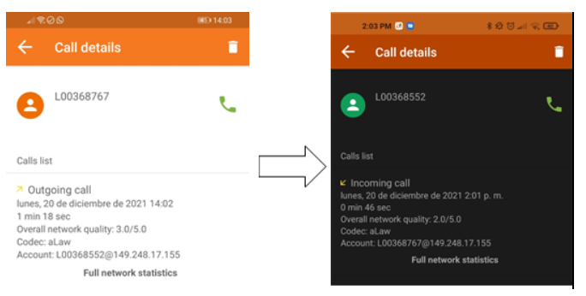
Funcionamiento
Python
Creación de usuarios
4

Slide 12
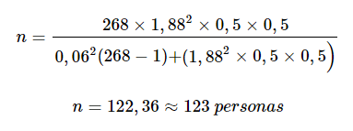
Pruebas
Calculo de la muestra
Para este cálculo se utiliza el tamaño de población de 268 personas con nivel de confianza (NC) del 94%, probabilidad a favor del 50% y probabilidad en contra del 50%, la probabilidad a favor es igual a la probabilidad en contra, ya que no existen antecedentes sobre la investigación realizada que pueda abalar una probabilidad a favor mayor o menor. Por otro lado, se tiene un error de la muestra del 6%, debido al nivel de confianza impuesto.
Con todos los datos, se utiliza la formula y se puede calcular la muestra.
4

Slide 13
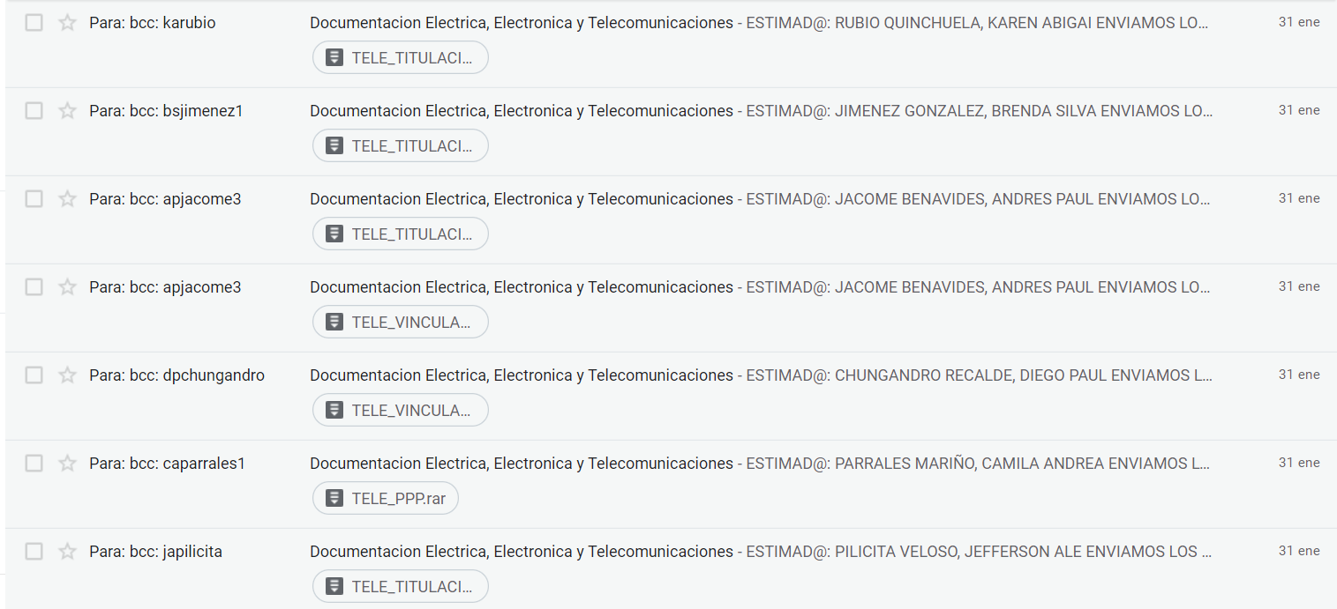
Pruebas
Funcionamiento del sistema final
4

Slide 14
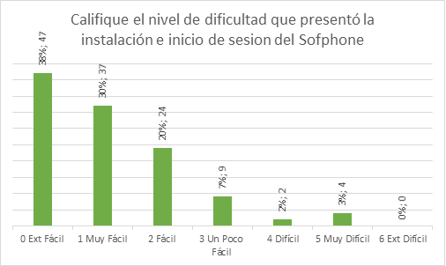
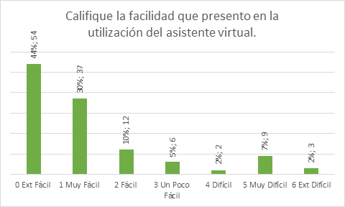
Resultados
4

Slide 15
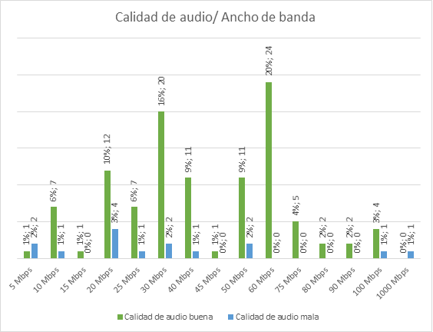
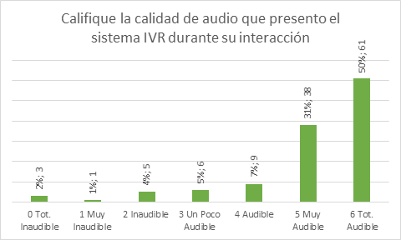
Resultados
4

Slide 16
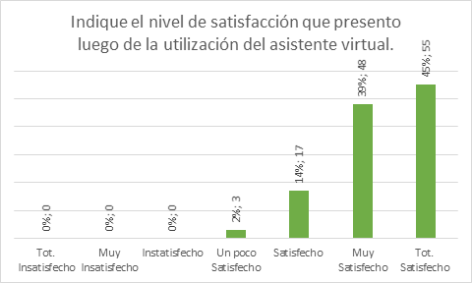
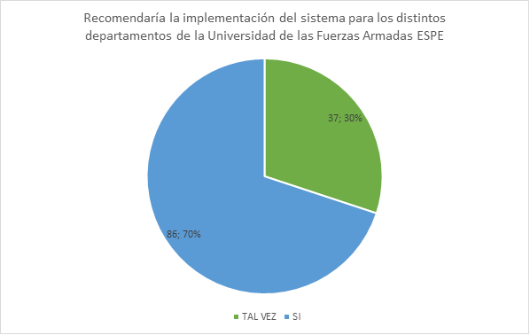
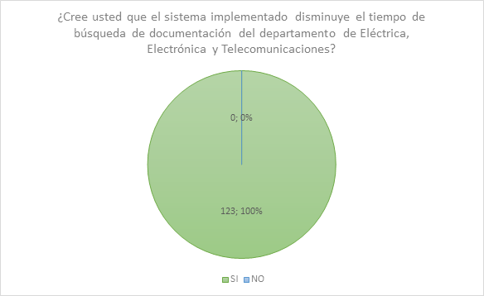
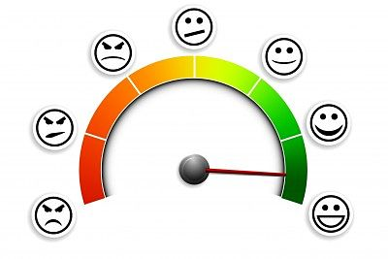
Resultados
4

Slide 17
Conclusiones
Se pudo evidenciar el correcto funcionamiento del sistema en un grupo de estudiantes pertenecientes a la Carrera de Electrónica en Automatización y Control y la Carrera de Electrónica y Telecomunicaciones con lo cual se concluye que los documentos relacionados a Vinculación con la sociedad, Pasantías y practicas preprofesionales son los mas solicitados por los estudiantes.
Se efectuaron pruebas de funcionamiento y desempeño del sistema, analizando las características de QoS, se obtuvo una pérdida de paquetes máxima de 0,5%, latencia promedio de 78,3 ms y jitter máximo de 14,7 mismos que se encuentran por debajo de los niveles especificados en ITU-T G.114. Para verificar la calidad de audio se realizó una medición subjetiva en los encuestados, dando como resultados un valor MOS de entre 4 y 5; esto fue verificado por medio de un monitoreo del servidor con la herramienta VoIP Spear, dando como resultado una calificación objetiva MOS de 4,2.
Dado que no todas las personas presentan el mismo conocimiento en las herramientas tecnológicas utilizadas en la carrera de Ingeniería en Electrónica y Telecomunicaciones; se desarrolló un manual de usuario pretendiendo así que los estudiantes que no tienen conocimiento de telefonía IP puedan utilizar el sistema.
28

Slide 18
Conclusiones
En la encuesta realizada se obtuvo un nivel de satisfacción de 14% satisfecho, 39% muy satisfecho y 45% totalmente satisfecho, dando un 98% de satisfacción positiva, luego de haber utilizado el asistente virtual, con lo cual se puede concluir que el usuario recibió un servicio muy similar con el que tenía en sus expectativas. Dar seguimiento al nivel de satisfacción en el usuario, y permite mejorar día a día el servicio entregado.
De acuerdo con el 98% de satisfacción del usuario junto con el 100% en la disminución del tiempo en la búsqueda de los documentos, se asume que la eficiencia del sistema en la entrega de la documentación solicitada por el estudiante fue alta, dado que el asistente cumplió adecuadamente la función que fue solicitada durante la interacción con el mismo.
28

Slide 19
Recomendaciones
Para la difusión de la implementación fue recomendable realizar un video promocional, ya que no todas las personas se encuentran familiarizadas con el tema de investigación y es más fácil hacer conocer cómo funciona el sistema, las ventajas que presenta y las herramientas que se necesita para el uso
En el desarrollo del sistema su tuvo problemas de intento de hackeo al servidor, como se utilizan datos privados (ID y cédula) se recomienda utilizar la herramienta Fail2ban para tener más seguridad en la información
Se recomienda realizar un mantenimiento constante del sistema para corregir errores que pudieran ser ocasionados y prevenir posibles fallos del sistema, además de realizar la actualización o incremento de documentos que estarán disponibles para la descarga dentro del sistema.
Se recomienda monitorizar el servidor, como el servicio creado será utilizado de manera recurrente es necesario saber la calidad de audio que presenta la llamadase puede utilizar VoIP Spear que es un servicio de monitoreo, realiza un seguimiento de la calidad de voz
28

Slide 20
Trabajos Futuros
Desarrollar una aplicación ejecutable dentro de la máquina virtual en la nube que permita añadir automáticamente y de manera sencilla nuevos documentos al asistente de documentación, dicho programa también permitirá ingresar nuevas carreras y usuarios para que los estudiantes de las mismas puedan utilizar el sistema desarrollado.
Implementar Gateways como tarjetas FXS/FXO para el alcance del sistema, con esto se puede realizar llamadas en la central desde teléfonos IP o Softphones a teléfonos analógicos de la Red Telefónica Pública Conmutada implementados por medio de estas tarjetas, es decir el puerto FXS conecta el ordenador con el teléfono analógico y por medio de la tarjeta FXO se conecta la computadora a la PSTN.
Implementar el asistente de documentación en distintos softwares de servidor de comunicaciones unificadas como son el caso de Issabel, PBX 3CX, FreePBX, Elastix entre otros los cuales permiten el desarrollo de centrales de Telefonía por medio de interfaces gráficas, es decir no es necesario realizar la programación del servidor por medio de comandos, y verificar las ventajas, desventajas que entregan cada uno de dichos softwares.
28

